Slide 1


Slide 2
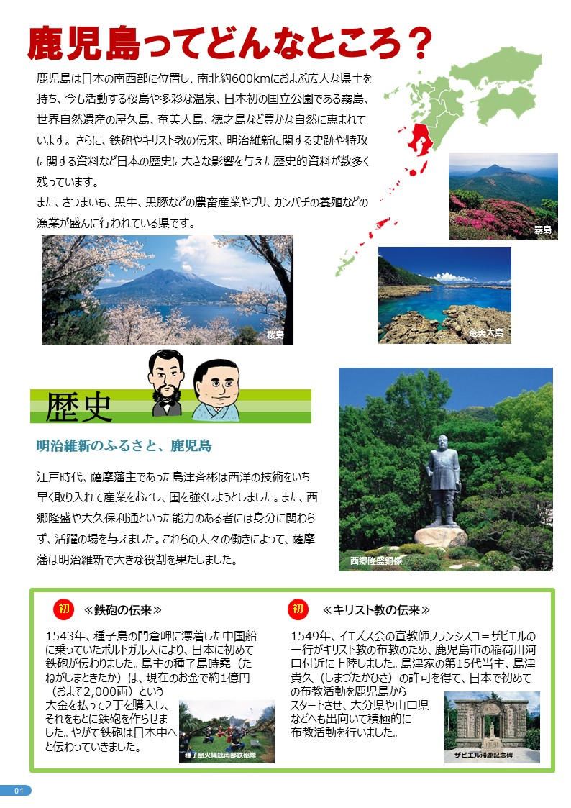

Slide 3
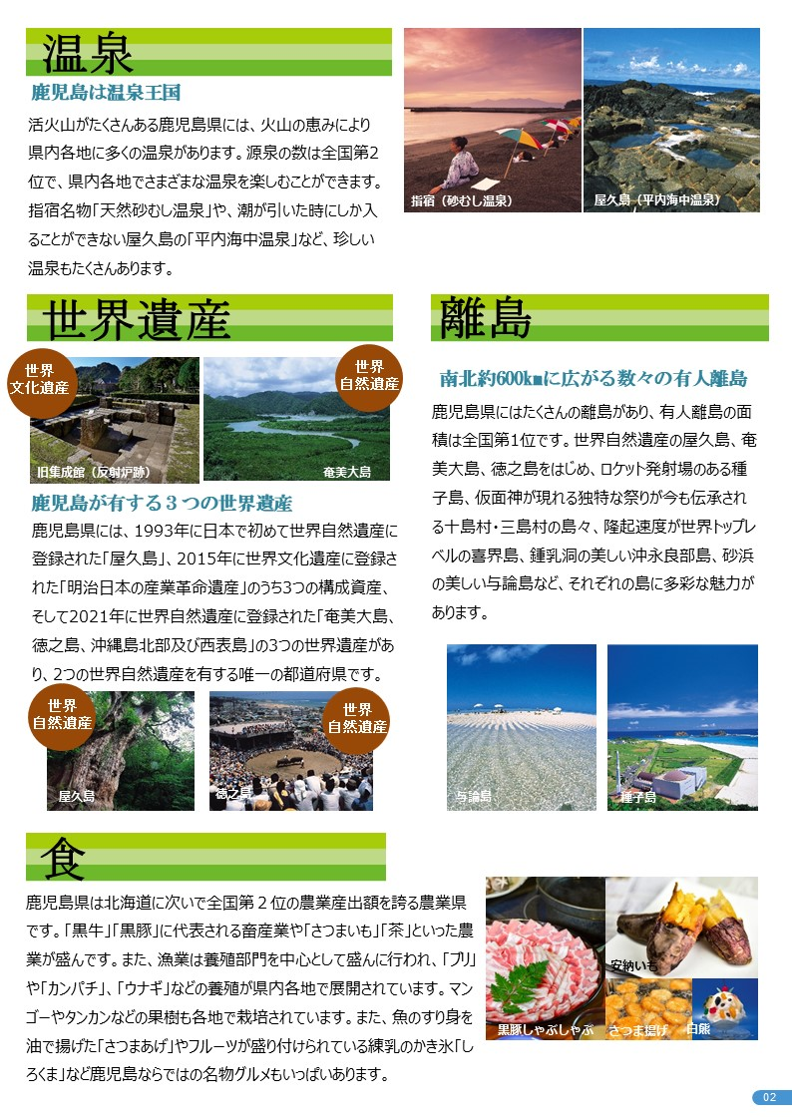

Slide 4
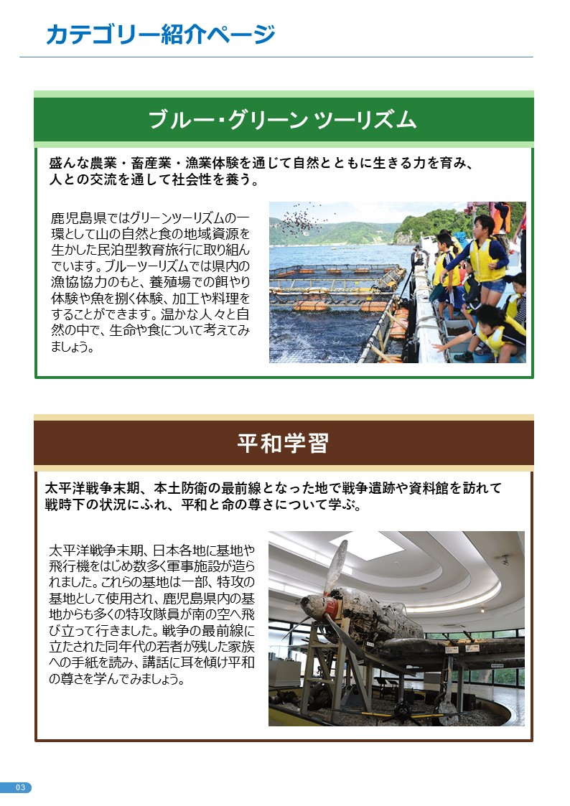

Slide 5
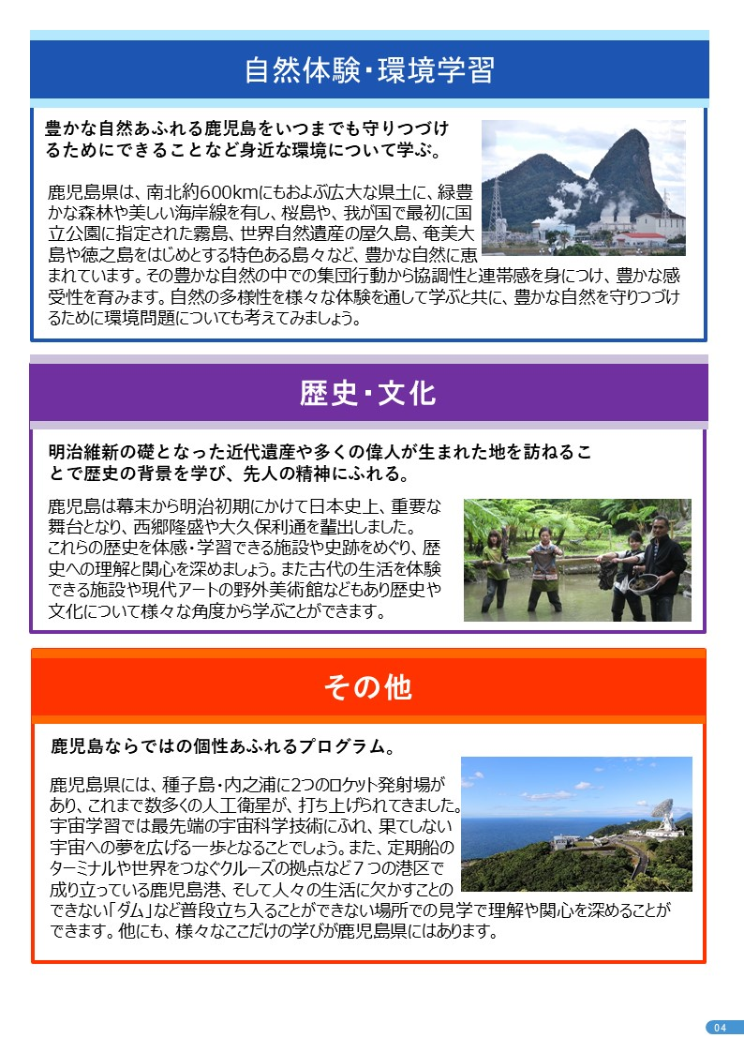

Slide 6




はじめに
事前学習で「何でだろう」と疑問を持つことから課題（問い）を見つけ、解決するための計画を立て、
さらに学んできた知識や考え方、旅先で集めた情報から課題（問い）を解き明かしていき、自分だけの学びのノートを完成させましょう。
修学旅行学習ノート
ステップ
章
テーマ
内容
ページ
このノートの 使い方
個人ワーク
グループ ワーク
自分の考えや感想を記入してください。
今の自分の置かれている環境や家族内での取り組みなどを考えてみましょう。
グループで相談して気づいたことや話し合ってどういう結果になったのか、記入してみましょう。
05

Slide 7


第 ₁章
事前
学習
鹿児島を知ろう
２つの半島と個性あふれる離島を持つ鹿児島県。「鹿児島」と聞いて皆さんはまず何をイメージしますか？「鹿児島ってどんなところ？」まずはここからスタートして旅行先のイメージをふくらませてみましょう。ここでは、何も調べずに自由な発想で考えましょう。
まずは、自分なりの鹿児島のイメージを書き出してみましょう。
最初に抱いていた自分なりのイメージが学習後にどう変わるのかも学習のポイントです。
1
鹿児島のイメージを書き出してみよう
まずは自分なりの鹿児島のイメージについて思いつくものをどんどん書き出してみよう。
2
今回訪問する場所に対するイメージを書き出してみよう
今回の訪問する場所にどんなイメージがありますか？思いつくものをどんどん書き出してイメージを広げていきましょう。
06

Slide 8
事前
学習
第 ₂ 章
自分自身の興味関心を
考えてみよう
修学旅行は日常では出会えない人との出会いや現地でしか体験できないことが体験できる貴重な学びの場となります。現地を訪問する前に自分自身の興味関心について考え、現地でどのような学びができるのか考えてみよう。
1
興味を持ったカテゴリーや学びたいと思ったことを
書いてみよう
1
P.3~4のカテゴリーを参考に。
07

Slide 9
2
2
自分自身の身の周りに関連するキーワードを書いてみよう
3
グループメンバーと一緒に取り組むカテゴリーや学びたいことを話し合ってみよう
3
学習ポイント
テーマ
08

Slide 10


第 ₃ 章
深堀りしたいテーマを
決めて問いを立てよう
事前
学習
この章では、第１・２章での自分なりの考えをもとにグループのテーマを決めます。自分が思ったこと、感じたこと、疑問に思ったことなどを遠慮なく発言しましょう。自分の意見だけ主張するのではなく、人の意見にも耳を傾けるということも大切です。
自分たちが本当に知りたい、やりたいことをテーマにしましょう
「グループのみんなが興味も持ったことは何ですか？」というポイントで話し合うとテーマが見つけやすいかもしれませんね。
1
学習のテーマを決めよう
決定テーマ
そのテーマにした理由も書きましょう
自分たちが住んでいる地域で
災害が起きた時にできることを話し合おう
09

Slide 11

2
テーマに沿って鹿児島のことを調べてみよう
次のテーマを
見つけるポイント
調べて書きだす。この一連の作業をすることによって記憶にも
残り、新たな知識になります。
「詳しく調べてみたい」と思ったことは何ですか？
3
調べたことに対する問いを立てよう
P.12の問いの立て方のヒントを参考に。
10

Slide 12
自ら調べることで、興味や疑問が出てきます。
疑問や問題意識をもつことで、学びの原動力になる「問い」が生まれます。
インターネットや図書館、テーマに詳しい先生に取材をするのもいいですね。
4
調べた中で自分が興味をもったことを書き出してみよう
興味をもった理由も書きましょう。
11

Slide 13

問いの立て方のヒント
次のテーマを
見つけるポイント
難しく考えずにまずは、「なんでだろう？」「どうしてだろう？」と疑問に思うことから問いを考えてみましょう。
問いの種類
「問い」の特徴
「問い」の例
① 原因（なぜ）を問う「問い」
■なぜ鹿児島は○○なのか？
■なぜ鹿児島では○○が盛んなのか？
■なぜ鹿児島で○○が起こったのか？
→その事象や状況、結果に対する原因は何か？
■○○はどれくらいのレベルなのか？
（程度の比較）
②比較をおこなう「問い」
■他の地域ではどうなのか？
■○○のための条件は何か？／異なる条件ではどうなるのか？
（他の地域や条件との比較）
→他の対象と比較することで、その程度や異なる側面を知る
■過去と比べて〇〇はどのように変化しているのか？
（過去との比較）
③ 影響を問う「問い」
■○○はどのような影響をもたらしたのか？
■○○によって今後どのようなことが起こるのか？
（影響）
→実際に今、どのような影響が生じているのか？
→今後どのような影響が生じるのか？
④ 方法や関連性を問う「問い」
■どのようにして○○はおこなわれているのか？
■○○と△△にはどのような関連があるのか？
→どのような方法を用いるのか？
→その事象や状況にはどのような関連があるのか？
12

Slide 14

第 _{４} 章
現地
学習
情報を集め記録しよう
現地で、グループテーマや問いに沿って情報を集めましょう。施設の方やガイドさんに質問をしましょう。
歴史や文化、そこに暮らす人たちとの触れ合いを通して「問い」の答えを見つけるとともに、新たな発見も
あるでしょう。
テーマを細分化して必要な情報を集めるとまとめやすいよ
現地を見て感じたことや、気づいたことをメモで残しておきましょう。
人の名前や場所も残しておけば、後の振り返りの時に役立ちます。
1
自分で見たこと・感じたことを記録しておこう
13

Slide 15
2
現地の人に質問してみよう
情報を集めるときのポイントは訪れる場所を「取材」することです。目的を持って、事前に質問事項を整理しておきましょう。写真や動画を撮っておくことも現地での記憶のためにおすすめです。
学習ポイント
14

Slide 16

第 ₅ 章
事後
学習
情報をまとめよう
1
現地で学んだことをまとめてみよう
現地で集めた情報を整理して問いの答えを見つけていきましょう。
旅先で見つけた様々な情報を見返してみましょう。
15

Slide 17
2
現地で学んだことをグループで共有しよう
16

Slide 18

第 ₆ 章
事後
学習
学んだことを発表しよう
この章ではこれまでの学習を聞き手に伝えるために発表をします。
相手に伝えようとすることで、これまでの活動を再認識できます。他のグループの発表を聞いてアドバイスを
したり、されたりすることで今後のよりよい発表につながります。
1
発表する内容を整理しよう
誰がどのような順番で発表するかなど事前に段取りを決めましょう。グループでの活動を思い出し、問いの答えを明らかにしてきただろうか？印象に残ってる場面はどこだろうか？などグループメンバーと活動を振り返り、話したことを書き留めておきましょう。
ｘｘ
1．グループのテーマ
2．一番伝えたいことを決めよう
3．発表する内容を箇条書きにしよう
発表の仕方を工夫することで面白さが倍増します。
発表のやり方もスライド、レポートなど様々な方法があります。
グループでオリジナルの新聞を作るのもいいですね。記者や編集者になった気分も
味わえると思います。
必ずしもまとめたことを発表するだけでなくてもいいです。楽しく取り組める発表方法をグループで
話し合うのもいいですね。
人前で発表するということで、自信にもつながります。
よりよく発表するために、グループ内で繰り返し練習し、アドバイスし合うことも大切です。また自分たちの練習を動画に撮り、見返すことも効果的です。
17

Slide 19
他のグループメンバーからも感想を聞き、新たなステップへつなげましょう
2
発表しよう
自分のグループへの意見やコメントをもらおう
他のグループの発表で気づいたことを伝えよう
学習ポイント
本番の発表を聞いて、他のグループのよかったところや参考になるところを書き出しましょう。
書き留めておくことで記憶にも残り振り返りに役立ちます。
18

Slide 20
第 ₇章
事後
学習
今回の学習を振り返ろう
この章では、これまでの学習内容を振り返ります。全体を振り返ることで、自分自身の内面の変化にも気づくかもしれません。自分の住む地域でも修学旅行を通した学びを身近な問題として考えることができることでしょう。
これまでの記録を見返して、探究的な学びを振り返りましょう。
これまでに取り組んできた「テーマを決める」「問いを立てる」「情報収集する」「情報をまとめる」「発表する」という一連の活動が“探究的な学び”です。
1
学習を通じて気づいたこと・感じたことを振り返ってみよう
第１章で書き出した学習を始める前に抱いていた自分のイメージと学習を終えた後で、イメージが変わったことや
新しい気づきなどありましたか？振り返って感じたことを書きましょう。
19

Slide 21


2
解決しなかった問いや、さらに知りたいと思ったことを
書いてみよう
学習を始める前には気づかなかったことを見つけることはできたでしょうか？学習を終えた自分に向けて、率直な気持ちを言葉にしてみましょう。
3
今回の学習を通じて今後自分がどうしたいか考えてみよう
学んだことを自分の住む地域と
比べてみることによって、より身近な問題として考えられます。
住んでる地域のことを今まで
深く考えたことなかったな。
20

Slide 22
MEMO

Slide 24

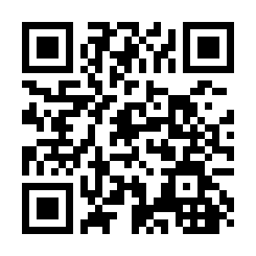

鹿児島県

